Slide 1
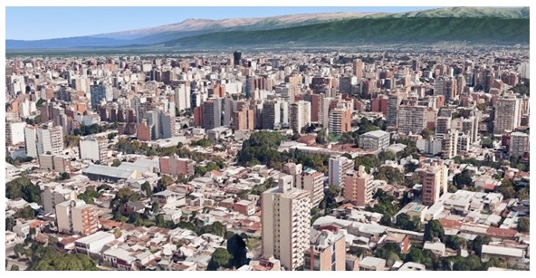
Proyecto Aire Puro

Slide 2

Integrantes:
Madozzo, Bruno
Molina, Santiago
Ochoa, Jose
Serrillo, Cristian Damián
Comisión 3k4

Slide 3

Desarrollo del Proyecto
Estará a cargo de 4 personas capacitadas para el manejo de las tecnologías de la información, especializadas en el desarrollo de software y con altos conocimientos en electrónica

Slide 4
Producto
Se trata de un sistema de medición de factores contaminantes ubicado en centros urbanos
Mediante software se interpretará y trasladara la información recolectada a un sitio web

Slide 5
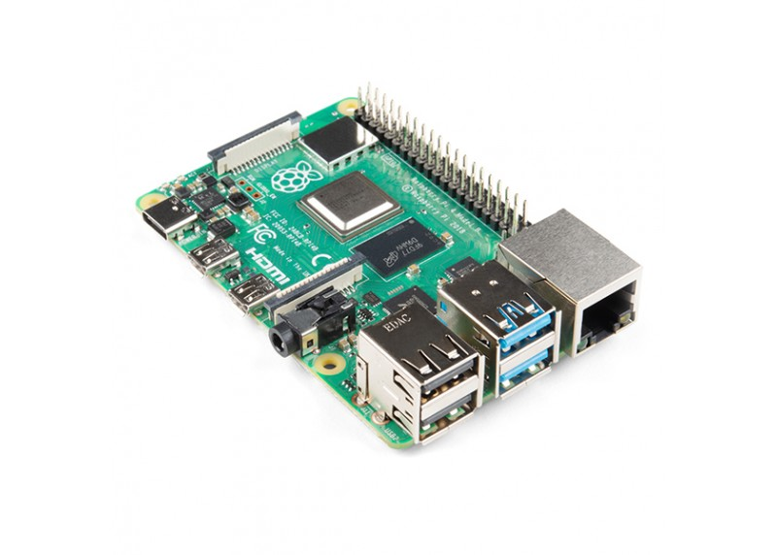

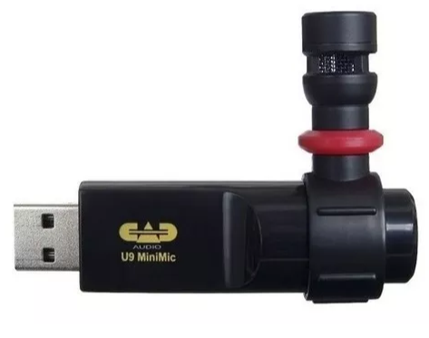





Tecnología
Raspberry Pi 4 Sensor MQ 135 Micrófono CAD U9
Amazon Services Python HTML MySQL JavaScript

Slide 6
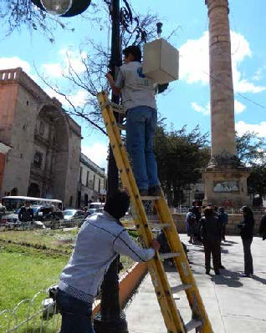
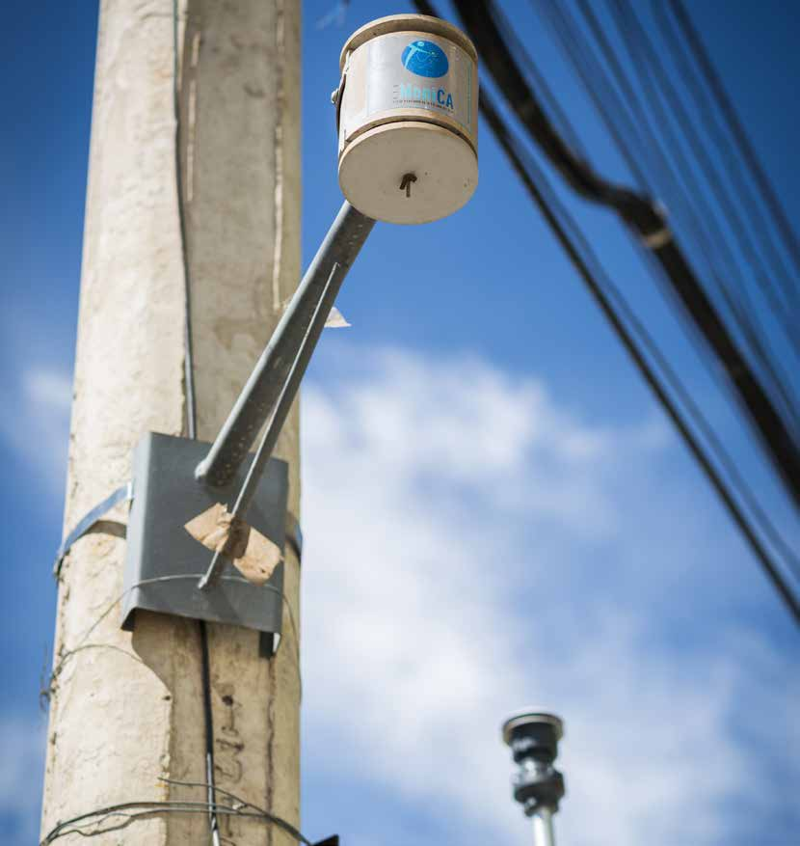
Instalación de dispositivos para monitoreo

Slide 7

Problemática Ambiental
Según la OMS, cada año, alrededor de 3 millones de muertes están vinculadas con la exposición a la contaminación atmosférica.
La contaminación atmosférica, si bien es invisible, puede resultar mortal. Es la causa de:
- 25% de muertes por cardiopatías
- 34% de muertes por accidentes cerebrovasculares
- 36% de muertes por cáncer de pulmón

Slide 8
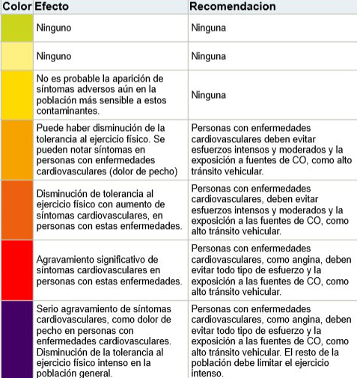
Referencia de contaminantes

Slide 9
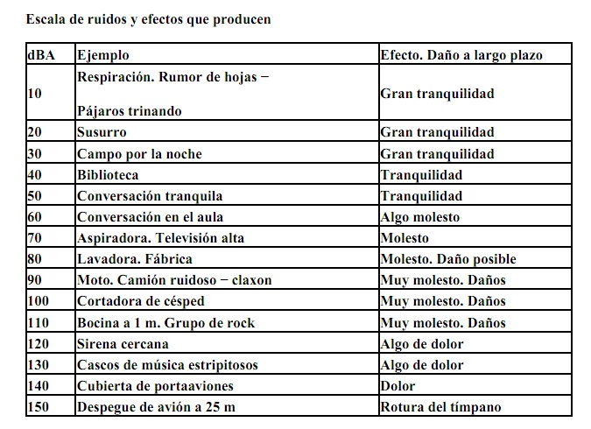
Referencia de decibeles

Slide 10
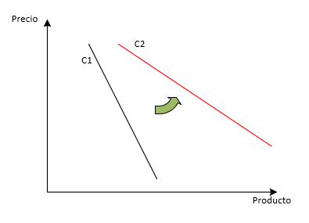
Análisis de Demanda
El producto se identifica como un Bien de Consumo Suntuario ya que no es un bien de primera necesidad por el momento
Posible evolución de la curva de la demanda
La curva de demanda del producto
en cuestión es de características
inelásticas por tratarse de un bien de lujo

Slide 11
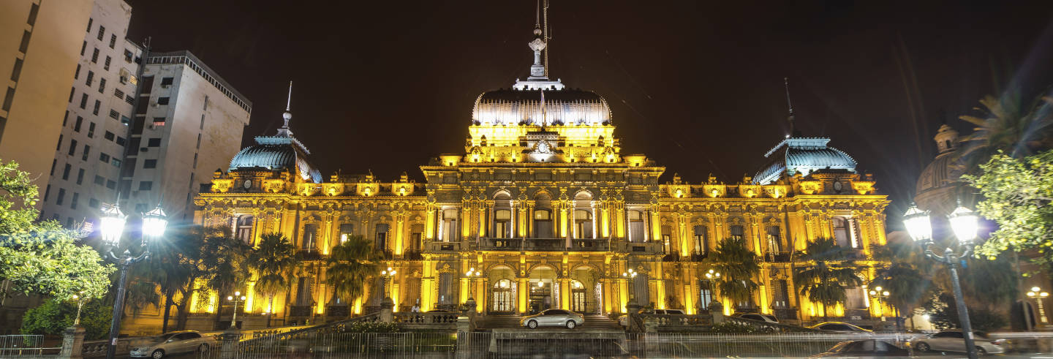
Mercado
El mercado potencial de nuestro servicio será el estatal (nacional, provincial, municipal), primero se comenzará por el municipio de San Miguel de Tucumán, y luego podrá expandirse a los municipios vecinos
Precio: $51.486,5 p/ punto de monitoreo

Slide 12

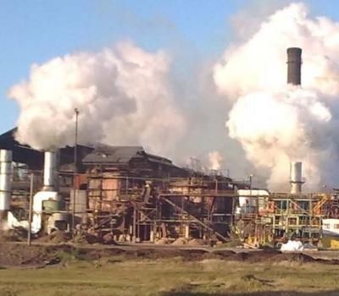
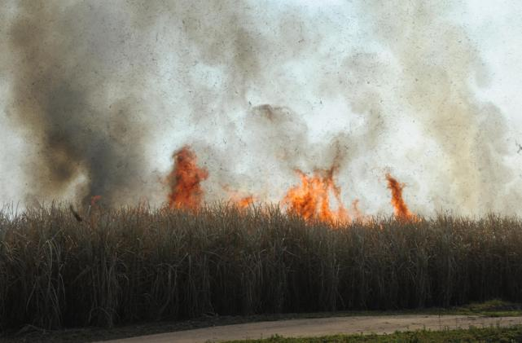
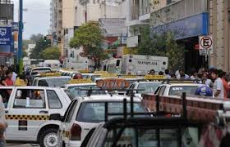
Soluciones
Buscar concientizar al público sobre los riesgos que se corre al estar expuestos por determinado tiempo a ciertas condiciones.
El Estado tendrá la información suficiente para diagramar acciones que promuevan de un bienestar más saludable a sus ciudadanos.

Slide 13
Inversiones fijas Tangibles
Ítem | Descripción | Cantidad | P. Unit. | Total
1 | Computadora ofic. | 1 | $20.000 | $20.000
2 | Computadora esp. | 2 | $50.000 | $100.000
3 | Caja de herramientas | 1 | $3300 | $3300
4 | Soldador estaño | 1 | $538 | $538
5 | Escalera | 1 | $5.000 | $5.000
6 | Camioneta | 1 | $1.000.000 | $1.000.000
7 | Muebles |  |  | $47.550
Fuente: MercadoLibre |  |  |  | Total: $1.176.388
Ítem | Descripción | Cantidad | P. Unit. | Total
2 | Sensor Mq-135 | 5 | $250 | $1.250
3 | Micrófono CAD U9 Condenser Mini Omnidireccional USB | 5 | $3.300 | $16.500
5 | Cable Unipolar 2.5 Mm Rollo | 100 metros |  | $679
6 | Caja de paso estanco | 5 | 115 | $575
7 | Raspberry Pi 4 | 5 | $10.000 | $50.000
Fuente: MercadoLibre |  |  |  | Total: $69.004

Slide 14
Inversiones fijas Intangibles
Ítem | Descripción | Cantidad | P. Unit | Total
1 | Asesoría inicial | 1 | $3.000 | $3.000
2 | Hosting sitio web | 1 | $2.388 | $2.388
3 | Dominio | 1 | $200 | $200
4 | Publicidad online, redes sociales (1 mes) | 3 | $500 | $1.500
5 | Improvistos | 1 | $10.000 | $10.000
6 | servicio de almacenamiento en la nube | 1 | $18.000 | $18.000
7 | Servicio de base de datos | 1 | $21.000 | $21.000
Fuentes: Donnweb.com |  |  |  | Total: $56.088
Ítem | Descripción | 1 mes | 12 meses
1 | Salarios | $ 170.000 | $ 2.040.000
2 | Alquiler | $15.000 | $180.000
3 | Luz | $2.000 | $24.000
4 | Telefonía | $3.000 | $36.000
 |  | Total: $190.000 | Total: $2.280.000

Slide 15
Análisis de rentabilidad
PROYECTO
Años | 0 | 1 | 2 | 3 | 4 | 5
Ingresos |  | $ 4.324.866 | $ 4.978.046 | $ 6.471.460 | $ 8.412.897 | $ 10.936.767
Producto 1 |  | $ 4.324.866 | $ 4.978.046 | $ 6.471.460 | $ 8.412.897 | $ 10.936.767
Egresos |  | $ -3.927.565 | $ -4.284.282 | $ -4.748.013 | $ -5.350.864 | $ -6.134.570
Costo de Desarrollo | $ 50.000
Costos Fijos RRHH |  | $ -2.210.000 | $ -2.210.000 | $ -2.210.000 | $ -2.210.000 | $ -2.210.000
Servicios |  | $ -295.000 | $ -295.000 | $ -295.000 | $ -295.000 | $ -295.000
Costos Variables Jornales Prdto 1 |  | $ -1.092.000 | $ -1.419.600 | $ -1.845.480 | $ -2.399.124 | $ -3.118.861
Costos Variable MP Prto 1 |  | $ -97.055 | $ -126.172 | $ -164.023 | $ -213.230 | $ -277.199
Amortizaciones AF |  | $ -233.510 | $ -233.510 | $ -233.510 | $ -233.510 | $ -233.510
Resultado A/Impuestos | $ 50.000 | $ 397.301 | $ 693.764 | $ 1.723.447 | $ 3.062.034 | $ 4.802.197
Impuesto a las Ganancias |  | $ -139.055 | $ -242.818 | $ -603.206 | $ -1.071.712 | $ -1.680.769
impuesto ingresos brutos |  | $ -151.370 | $ -174.232 | $ -226.501 | $ -294.451 | $ -382.787
impuesto al Cheque |  | $ -43.249 | $ -49.780 | $ -64.715 | $ -84.129 | $ -109.368
Resultado D/ Impuestos | $ 50.000 | $ 63.627 | $ 226.935 | $ 829.025 | $ 1.611.741 | $ 2.629.273
Amortizaciones AF |  | $ 233.510 | $ 233.510 | $ 233.510 | $ 233.510 | $ 233.510
Inversiones AF | -$1.177.067
Capital de Trabajo | $ -1.963.783
VR AF |  |  |  |  |  | $ 2.592.000
VR CT |  |  |  |  |  | $ -
Total | $ -3.090.850 | $ 297.137 | $ 460.445 | $ 1.062.535 | $ 1.845.251 | $ 5.454.783
Total Acumulado | $ -3.090.850 | $ -2.793.713 | $ -2.333.268 | $ -1.270.733 | $ 574.518 | $ 6.029.301
Total VA | $ -3.090.850 | $ 247.614 | $ 319.753 | $ 614.893 | $ 889.878 | $ 2.192.155
Total Acumulado VA | $ -3.090.850 | $ -2.843.236 | $ -2.523.482 | $ -1.908.590 | $ -1.018.711 | $ 1.173.444
VAN | $ 1.173.443,67
TIR | 30%

Slide 16
Conclusión
El proyecto es viable. ya que el TIR (tasa interna de retorno) es 38%, por arriba del porcentaje de referencia situado en el 20% y el VAN (Valor anual neto) es mayor a cero.
El punto de equilibrio respecto de la cantidad de puntos a instalar durante el primer año es de 6 puntos, y respecto al precio, es de 49.928,73.

